Slide 1

Aksyon sou Kat Anrejistreman Tan yo
Enfòmasyon sou Dokiman an
Gid Pratik | Aksyon sou Kat Anrejistreman Tan yo
Odyans ki Konsène (yo) | Anplwaye ki nan Premye Liy/Sou Teren, Anplwaye biwo ki touche pa èdtan/SNE, Anplwaye ki touche yon salè epi ki egzante
Sijè ki enkli (yo) | Kijan pou jwenn aksè nan kat anrejistreman tan ou a Kijan pou apwouve kat anrejistreman tan w lan Konprann Ikòn ak Koulè Kat Anrejistreman Tan yo
Vèsyon | V2
Dat Dènye Mizajou a | 06-23-2026
Dat Dènye Revizyon an | 04-30-2026

Slide 2
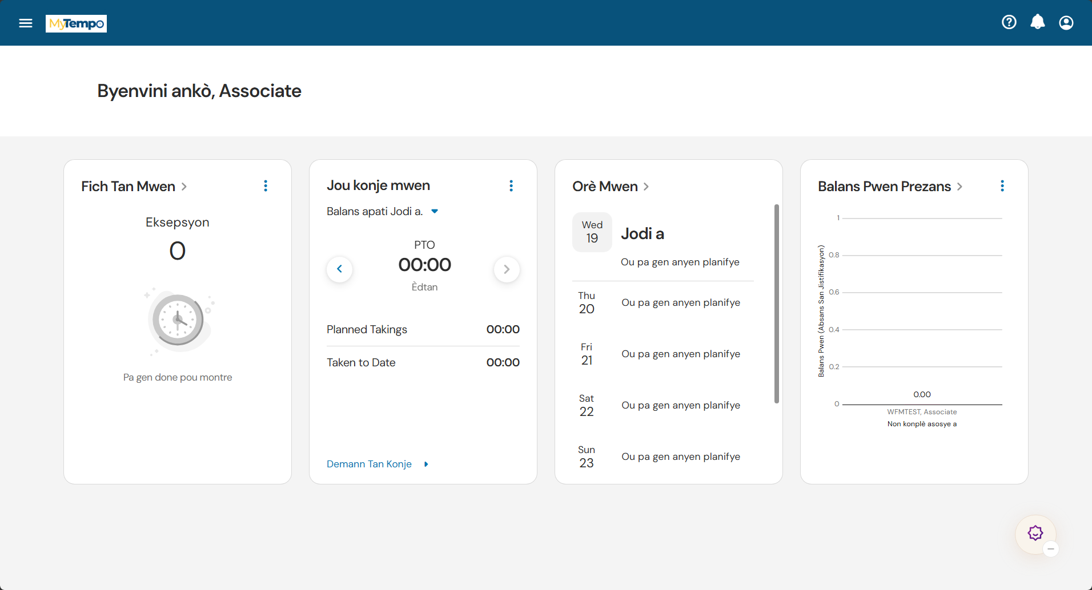
Aksyon sou Kat Anrejistreman Tan yo
Gidpratik sa a pral diskite sou sijè sa yo:
Kijan pou jwenn aksè nan kat anrejistreman tan ou a
Kijan pou apwouve kat anrejistreman tan w lan
Konprann ikòn kat anrejistreman yo ak koulè yo
Kijan pou Jwenn Aksè nan Kat Anrejistreman Tan ou a
1. Nan paj akèy la, chèche kazye Kat Anrejistreman Mwen an epi chwazi Kat Anrejistreman Mwen.
1

Slide 3
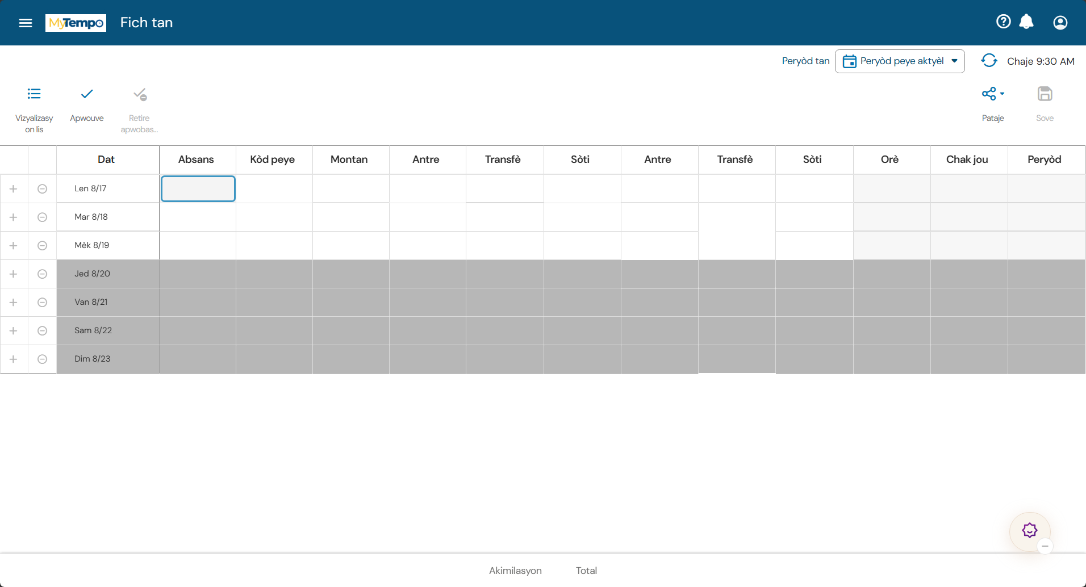
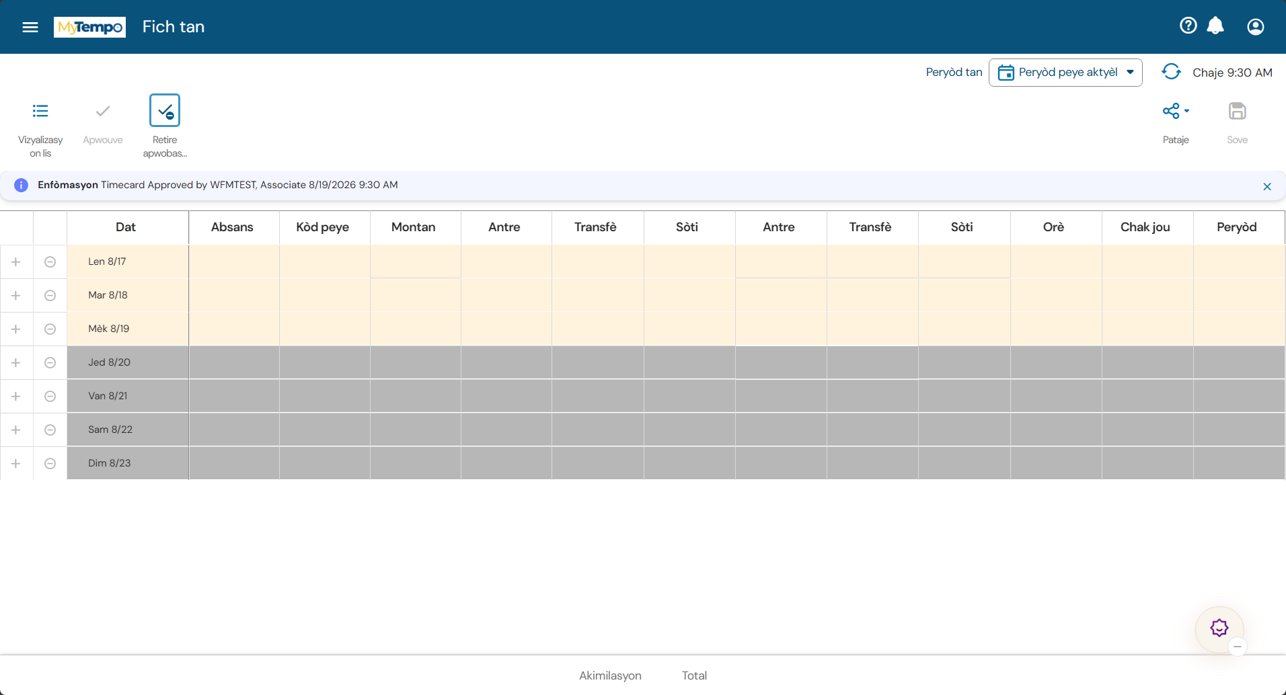
Aksyon sou Kat Anrejistreman Tan yo
2. Paj kat anrejistreman tan an louvri, li montre detay kat anrejistreman tan w lan.
2
2

Slide 4
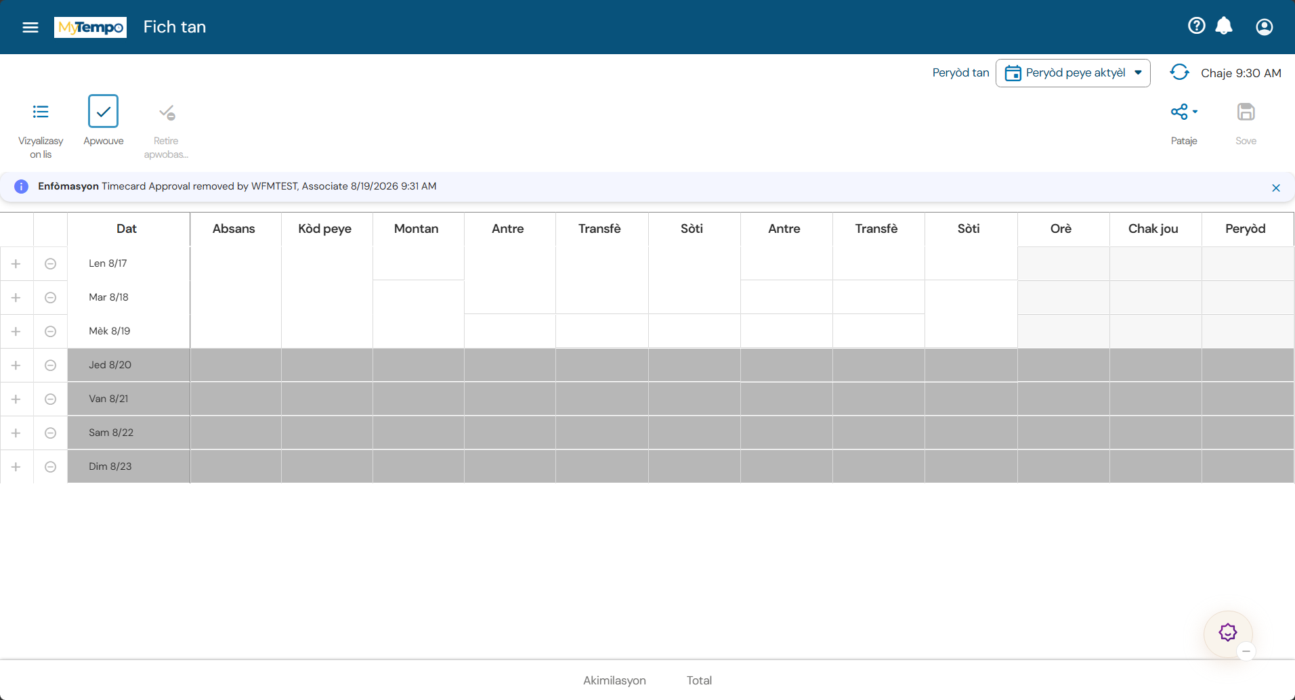
Aksyon sou Kat Anrejistreman Tan yo
Kijan pou Apwouve Kat Anrejistreman Tan w lan
1. Nan paj Kat Anrejistreman la, chwazi Peryòd tan pou kat anrejistreman tan ou vle apwouve a epi chwazi peryòd peman ki aplikab la nan meni dewoulan an.
1

Slide 5
Aksyon sou Kat Anrejistreman Tan yo
2. Chwazi Approve.
2

Slide 6
Aksyon sou Kat Anrejistreman Tan yo
3. Yon fenèt pop-up pral konfime yo te apwouve kat anrejistreman tan an. Koulè tab la pral tounen jòn yon fwa anplwaye a apwouve Kat anrejistreman tan an.
3

Slide 7
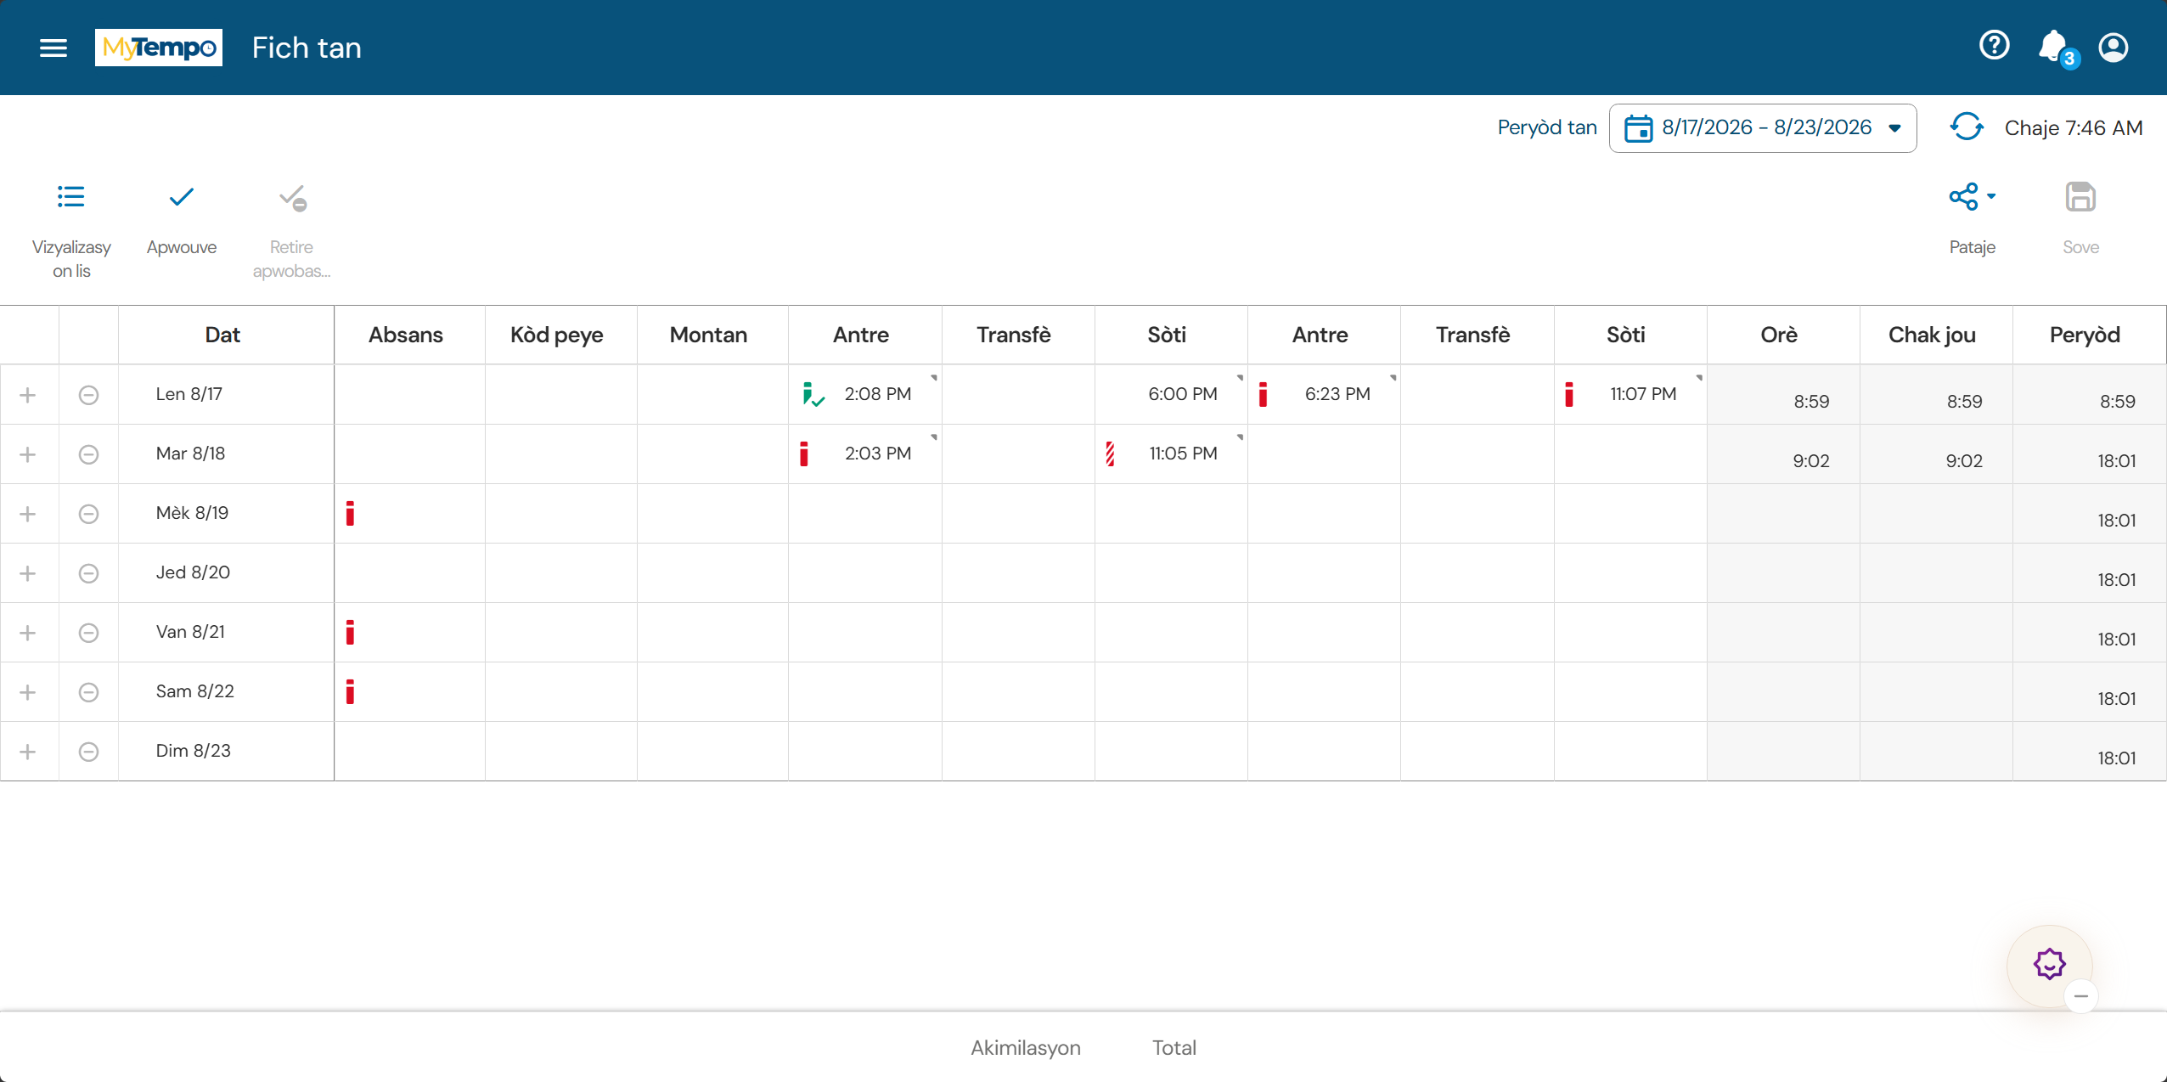
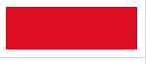


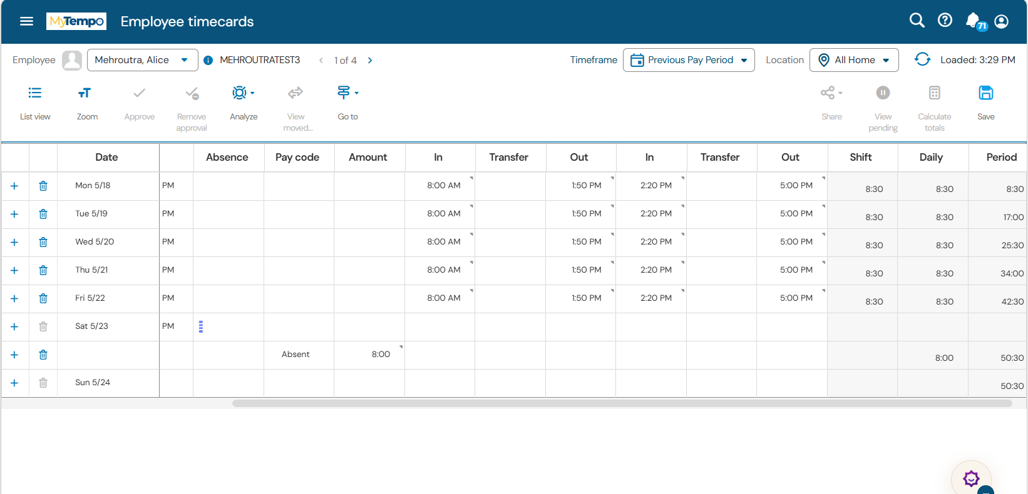
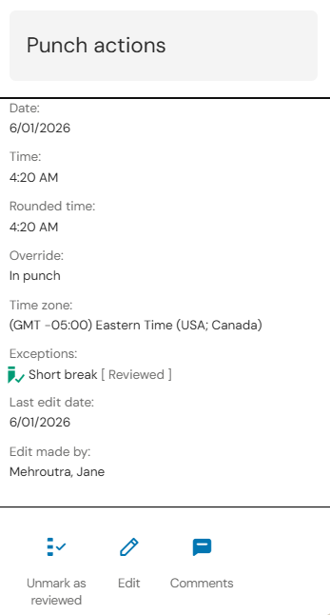
Aksyon sou Kat Anrejistreman Tan yo
Konprann Ikòn ak Koulè Kat Anrejistreman Tan yo
1. Nan paj Kat anrejistreman la, ikòn yo endike estati espesifik oswa enfòmasyon. Revize ikòn ki anba yo ak siyifikasyon yo.
 | Pwentaj ki Rate
 | Absans San Jistifikasyon, Poz Long ak Poz Kout
 | Tan Konje (Pa Travay)
 | Absans ki Jistifye
 | Transfè
 | Eksepsyon ki Rezoud
 | Siyalizasyon Plizyè Eksepsyon

Slide 8
Aksyon sou Kat Anrejistreman Tan yo
2. Anplis de sa, selil kat anrejistreman tan yo ak tèks yo gen yon kòd koulè pou endike diferan estati oswa siyifikasyon.
Fon jòn | Anplwaye a apwouve kat anrejistreman tan an men manadjè a pa apwouve l.
Fon koulè wouj vyolèt pal | Manadjè a apwouve kat anrejistreman tan an men asosye a pa apwouve l.
Fon vèt | Anplwaye a ak manadjè a toude apwouve kat anrejistreman tan an.
Kwadriyaj gri | Yo te apwouve kat anrejistreman tan an.
Fon ble | Onglè Total ou ka jwenn anba kat anrejistreman tan an. Total yo pa ka modifye.
Nwa | Yo itilize l pou tout evènman nan kat anrejistreman tan ki pa pwodwi pa sistèm nan.
Vyolèt | Tèks sistèm nan antre ki ka modifye. Pa egzanp, yon kòd peman sistèm nan antre pou tan ki manke.

